Slide 1
Tuulivoimaloiden melu
Rautalammin Pitkäjärvenkankaan tuulivoimahanke
Yleisöilta 17.6.2024
Mauno Aho

Slide 2
Ääni ja melu
Ei-toivottu ääni on melua
Melulla on negatiivisia terveysvaikutuksia
Yhden musiikki voi olla toiselle vakava haitta
Ilmassa etenevä ääni
Hyvin pientä paineenvaihtelua:
referenssitaso 0 dB = 20µPa
ilmanpaine 1 bar on noin 100 kPa = 1000hPa=1000mbar
desibeliasteikko on logaritminen:
20 dB = 100-kertainen teho, 10-kertainen paine
94 dB vastaa 1Pa=0,01mbar
134 dB vastaa 100 Pa = 1 hPa = 1 mbar
Vertailun vuoksi: uniapnean hoidossa käytettävä CPAP-laite puhaltaa potilaan nenään ilmaa noin 600-1400 Pa paineella

Slide 3
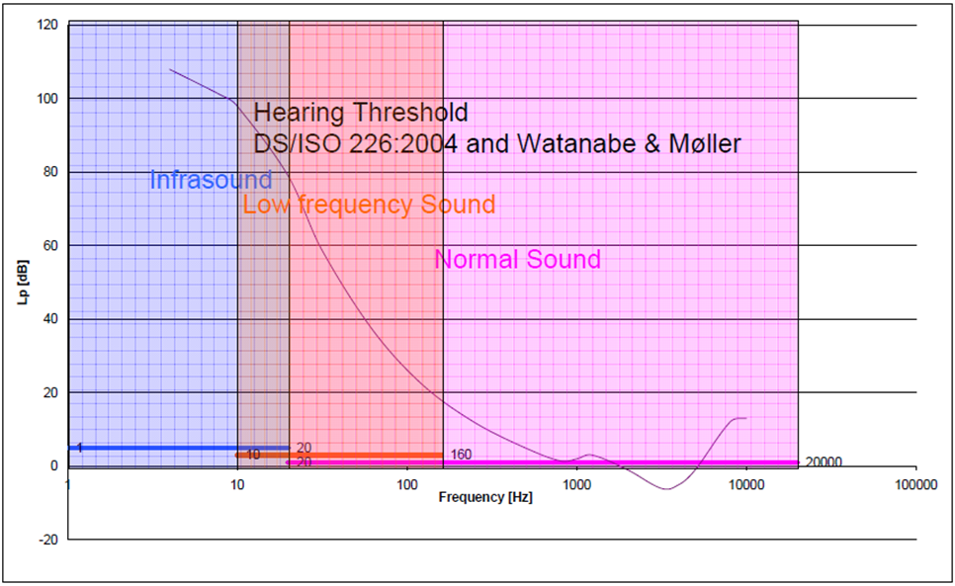
Äänen aistiminen
0 dB on keskimääräisen kuulokynnyksen tasoa taajuudella 1 kHz = 1000 Hz = 1000 värähdystä sekunnissa
Korvan herkkyys riippuu äänen taajuudesta:
Grafiikka: Delta Acoustics: Low Frquency Noise from Large Wind Turbines AV1272/10, tilaaja Tanskan energiavirasto

Slide 4
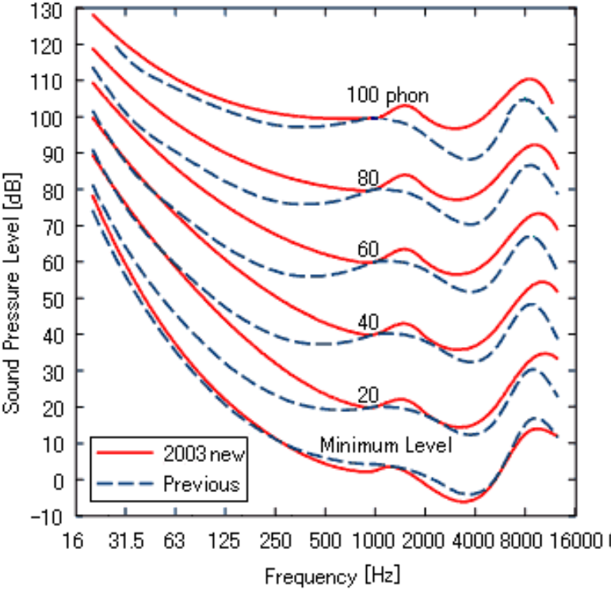
Taajuuspainotus
A-taajuuspainotus tasapainottaa saman voimakkuuksisiksi aistitut äänet taajuudesta riippumatta
Yli 60 dB äänitasoilla se vähättelee matalia ääniä.
Alle 60 dB äänitasoilla se liioittelee matalia ääniä!
Grafiikka: Vakioäänekkyyskäyrästö ISO226:2003, sengpielaudio.com

Slide 5
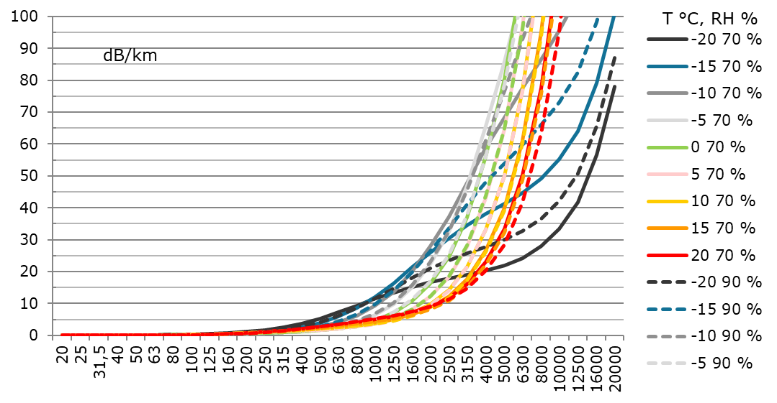
Äänen eteneminen ilmassa
Geometrinen vaimennus:
Äänilähteen teho jakaantuu pistelähteellä pallon pinta-alalle.
Vaimennus on siten 6dB etäisyyden kaksinkertaistuessa.
Ilman absorptio:

Slide 6
Maakerroin
Maakerroin kuvaa äänen heijastumista erilaisista pinnoista
Heijastuminen verrattavissa valon heijastumiseen peilissä
Tyyni vedenpinta, kallio ym kovat pinnat heijastavat ääntä
Voi enimmillään (täysi heijastus) vahvistaa ääntä 6 dB
Pelto- ja metsämaa akustisesti pehmeitä, silti vahvistusta matalilla äänillä, keskitaajuuksilla vaimennusta
Maakertoimen vaikutus ei oikein ISO9613-2 mukaisissa laskelmissa, jos äänilähde korkealla.
Ympäristöministeriön ohjeessa 2/2014 Tuulivoimaloiden melun mallintaminen tämä on huomioitu muuttamalla maakerrointa ja laskentakorkeutta.

Slide 7
Sään vaikutus
Äänen etenemisnopeus ilmassa kasvaa lämpötilan noustessa:
+0 °C 332m/s
+20 °C 343 m/s
Laskentamallit (ISO9613-2 ja Nord2000) olettavat äänen etenemiselle olevan aina suotuisat olosuhteet:
kevyt myötätuuli tai lämpötilainversio
äänen nopeus korkeammalla hieman suurempi
äänisäde kaartaa maata kohti
ääni voi kulkea suoran näkymän estävien maastoesteiden yli
Sääkerroin alentaa laskettuja melutasoja, koska:
vastatuuli vaimentaa voimakkaasti
Sääkerroin on käytössä NORD2000 laskentamallissa, jota käytetään silloin, jos tuulivoimalamelun mallinnustulos ISO9613-2 mallilla on aiheuttanut ympäristöluvan tarpeen.

Slide 8
Tuulivoimalamelun piirteitä
Erään 5 MW voimalan terssispektri A-taajuuspainotettuna sekä ilman:

Slide 9
Ekvivalenttiäänitaso
Ekvivalenttiäänitaso ( L_{Aeq})eli keskiäänitaso määritellään aina tietylle ajanjaksolle, yleisimmin päiväajalle (klo 7-22) ja yöajalle (klo 22-7) tai yhdelle tunnille.
Keskiäänitaso on äänen tehon keskiarvo kyseisenä aikana, eli jos äänitaso pysyisi vakiona koko ajan, olisi hetkellinen äänitaso tällöin sama kuin keskiäänitaso.
Siten äänitaso tai myös lyhyemmän ajanjakson keskiäänitaso voi olla päivän tai yön keskiäänitasoa korkeampi tai alempi.
Keskiäänitaso ei ole desibelilukemien keskiarvo.

Slide 10
Tuulivoimaloiden melua koskevat säädökset 1
Valtioneuvoston asetus 1107/2015 tuulivoimaloiden ulkomelutason ohjearvoista
Laskennallinen tai mittaamalla todettu melutaso ei saa ylittää ulkona ohjearvoa.
 | Ulkomelutaso L_{Aeq} päivällä klo 7-22 | Ulkomelutaso L_{Aeq} yöllä klo 22-7
pysyvä asutus | 45 dB | 40 dB
loma-asutus | 45 dB | 40 dB
hoitolaitokset | 45 dB | 40 dB
oppilaitokset | 45 dB | ---
virkistysalueet | 45 dB | ---
leirintäalueet | 45 dB | 40 dB
kansallispuistot | 40 dB | 40 dB

Slide 11
Tuulivoimaloiden melua koskevat säädökset 2
Sosiaali- ja terveysministeriön asetus 545/2015 asunnon ja muun oleskelutilan olosuhteista
Laskennallinen tai mittaamalla todettu melutaso ei saa ylittää toimenpiderajaa.
Huoneisto tai huonetila |  | L_{Aeq} klo 7-22 | L_{Aeq} klo 22-7
Asuinhuoneistot, palvelutalot, vanhainkodit, lasten päivähoitopaikat ja vastaavat tilat
 | asuinhuoneet ja oleskelutilat | 35 dB | 30 dB
 | muut tilat ja keittiö | 40 dB | 40 dB
Kokoontumis- ja opetushuoneistot
 | huonetila, jossa edellytetään yleisön saavan hyvin puheesta selvän ilman äänenvahvistuslaitteiden käyttöä | 35 dB | ---
 | muut kokoontumistilat | 40 dB | ---
Työhuoneistot (asiakkaiden kannalta)
 | Asiakkaiden vastaanottotilat ja toimistohuoneet | 45 dB | ---

Slide 12
Tuulivoimaloiden melua koskevat säädökset 3
Sosiaali- ja terveysministeriön asetus 545/2015 asunnon ja muun oleskelutilan olosuhteista, pienitaajuinen melu, tunnin keskiäänitaso nukkumiseen tarkoitetuissa tiloissa:
Päiväaikana sovelletaan 5 dB suurempia arvoja.
Lisäksi säädetään yöaikaisesta musiikkimelusta tai muusta vastaavasta mahdollisesti unihäiriöitä aiheuttavasta ja selvästi taustameluista erottuvasta, ettei se saa ylittää 25 dB yhden tunnin keskiäänitasona tiloissa, joita käytetään nukkumiseen.
Melun impulssimaisuudesta korjaus +5/+10 dB, kapeakaistaisuudesta +3/+6 dB, joita tuulivoimalamelu ei yleensä ole.
Kaista/Hz | 20 | 25 | 31,5 | 40 | 50 | 63 | 80 | 100 | 125 | 160 | 200
Yöajan (klo 22–7) Leq,1h/dB | 74 | 64 | 56 | 49 | 44 | 42 | 40 | 38 | 36 | 34 | 32

Slide 13
Melun häiritsevyyttä lisäävät tekijät
Kapeakaistaisuus, tonaalisuus, äänesmäisyys
tietyn osan resonanssi voi synnyttää
voimalasuunnittelussa pyritään estämään, koska voi olla toiminnalle haitallista
tuulivoimaloiden melu harvoin kapeakaistaista, tonaalista tai äänesmäistä
Impulssimaisuus, iskumaisuus
kolahdukset, äkilliset vaihtelut
iskumaisuus vähenee etäisyyden kasvaessa (kaiut, taustaääni)
tuulivoimaloiden melu harvoin impulssimaista tai iskumaista
Amplitudimodulaatio, sykintä
jaksoittain nopeasti voimistuva ja vaimeneva ääni
tuulivoimalan melu voi ajoittain olla sykkivää
sykintä ei riipu voimalatyypistä vaan sääolosuhteista
Sanktio 5 dB tuulivoimalamelun nykyisissä ohjearvoissa
+5 dB, jos iskumaista ja/tai kapeakaistaista, sykinnästä ei ole määrätty sanktiota.

Slide 14
Mallinnustuloksia 1

Slide 15
Mallinnustuloksia 2
Reseptori | E | N | Äänitasot dB(A) | Välkevaikutus h/a
R1 | 483211 | 6929892 | 38,3 | 4:37
R2 | 483065 | 6930256 | 38,1 | 2:54
R3 | 483356 | 6930283 | 39,9 | 5:21
R4 | 483357 | 6930357 | 39,4 | 4:58
R5 | 485571 | 6931515 | 36,7 | 2:17
R6 | 485591 | 6931615 | 36,1 | 1:51
R7 | 486744 | 6930836 | 35,7 | 1:30
R8 | 486920 | 6929764 | 37,8 | 3:04
R9 | 486928 | 6929493 | 37,9 | 3:30
R10 | 487032 | 6929477 | 37,4 | 2:29
R11 | 486940 | 6929231 | 37,5 | 3:28
R12 | 486901 | 6929203 | 37,1 | 3:39
R13 | 486828 | 6929072 | 37,4 | 5:20
R14 | 486802 | 6928991 | 37,7 | 6:27
R15 | 486764 | 6928854 | 38,0 | 4:58
R16 | 486580 | 6928699 | 37,9 | 4:00
R17 | 486600 | 6928631 | 36,7 | 1:44
R18 | 486579 | 6928598 | 37,9 | 3:55
R19 | 485172 | 6927828 | 37,5 | 0:00

Slide 16
Infraääni
Alle 20 Hz taajuinen värähtely
Leviää voimalan lähellä myös pehmeän maaperän (savi, turve) välityksellä (tärinä)
Luonnon infraäänilähteitä:
tuuli, aallot, kosket
maanjäristykset, tulivuorenpurkaukset
Erään 3 MW tuulivoimalan painottamattomat äänitehotasot (L_{W}) tersseillä 6,3… 20 Hz: 122 … 112 dB
Yksinkertainen laskuesimerkki 6,3 Hz 200m etäisyydellä:
L_{200m} = LW – 11 – 20*lg(200/1) + ∆L_{G} = 122 -11 – 46 +6 = 71 dB
”Jopa alle 20 dB alle havaitsemiskynnyksen (104 dB) voi vaikuttaa haitallisesti”.
Anojanssi-projektissa tutkittiin infraäänien tasoja
Tuulivoimala-alueilla infraäänen taso oli samaa luokkaa kuin kaupunkiympäristössä.

Slide 17
Tuulivoimalamelun haitat
Anojanssi-tutkimusprojekti tutki mm. tuulivoimalamelun häiritsevyyttä elinympäristössä.
Annosvastesuhde selitti vain murto-osan melun häiritsevyydestä.
”Huomattavasti voimakkaammin häiritsevyyteen olivat yhteydessä ei-akustiset tekijät, kuten huolestuneisuus melun terveysvaikutuksista, asenne äänilähdettä kohtaan tai yksilöllinen meluherkkyys.”
” Tuulivoima-alueen läheisyys ei ollut terveydellinen tai hyvinvoinnin riskitekijä.”
Nosebo-ilmiö
Kielteinen suhtautuminen tuulivoimaan ja huoli sen terveysvaikutuksista lisäsi tuulivoimalamelun koettua häiritsevyyttä.
Tuulivoimaan liittyvien negatiivisten myyttien levittäminen saa aikaan huolestuneisuutta.

Slide 18
Tuvoterri-tutkimusraportti
Väite infraäänimittausten terssianalyysin kadottavan haitalliset komponentit
On matemaattinen harhakäsitys esittää, että laajemman kaistan (terssin) äänitaso olisi alempi kuin kapeamman kaistan.
Esimerkki: kapeakaistaiset tasot (1/18 oktaavi) ovat 60,61,60,65,58 ja 56 dB. Niiden keskiarvo on 60 dB, korkein arvo 65 dB, mutta terssin taso on 68,7 dB.
Lisäksi unohdetaan, että havainnointikynnys infraäänille on sitä korkeampi, mitä matalampi infraäänen taajuus on.
Väite tuulivoimaloiden väärästä sijoittelusta
Olisi perin outoa, jos toimijat tarkkoine laskentaohjelmistoineen tahallaan sijoittaisivat tuulivoimalat siten, että niiden melupäästö kasvaa ja sähköntuotto heikkenee.
Väite sykinnästä
Nykyisten melusäädösten mukaan sitä ei huomioida.
Väite melun suunnan huomioimatta jättämisestä
Asia on tismalleen päin vastoin kuin tässä vihjaillaan.
YM ohjeen 2/2014 mukaan mallinnus tehdään myötätuuliolosuhteissa, joka vastaa myös inversio-olosuhdetta. Tällöin mallinnettu melutaso on korkeampi kuin kaikki tuulensuunnat (myös vastatuuli) huomioivassa.
Mittauslaitteiston kalibroinnissa epäselvyyttä
Käytetty Rion NC-74 kalibraattori ei kompensoi mikrofonikapselin tilavuutta ja siksi jokaiselle sillä kalibroidulle Rion mittausmikrofonille tulee 0 (UC53 ja UC59) ... -0,5 dB korjaus tilavuuden mukaan. Mittauksissa käytetyille muun merkkisille näitä kertoimia ei ole annettu.
Mittaustulokset eivät tue väitteitä infraäänen voimakkuudesta
Esimerkiksi Luhanka, matalimman 0,5 Hz terssin tasot enimmillään alle 80 dB, muut selvästi alempia.
Tulokset kymmeniä dB alempana kuin keskimääräinen havaintokynnys.

Slide 19
Eläinten kuuloaisti
Esimerkkejä kuuloalueista (Hz):
Koira 67-45,000
Kissa 45-64,000
Lehmä 23-35,000
Hevonen 55-33,500
Lammas 100-30,000
Jänis 360-42,000
Chinchilla 90-22,800
Lepakko 2,000-110,000
härkäsammakko 100-3,000
pöllö 200-12,000
kana 125-2,000
Lähteet: RR Fay 1988 Hearing in Vertebrates: a Psychophysics Databook. Hill-Fay Associates, Winnetka IL.
D Warfield 1973The study of hearing in animals. In: W Gay, ed., Methods of Animal Experimentation, IV. Academic Press, London, pp 43-143

Slide 20
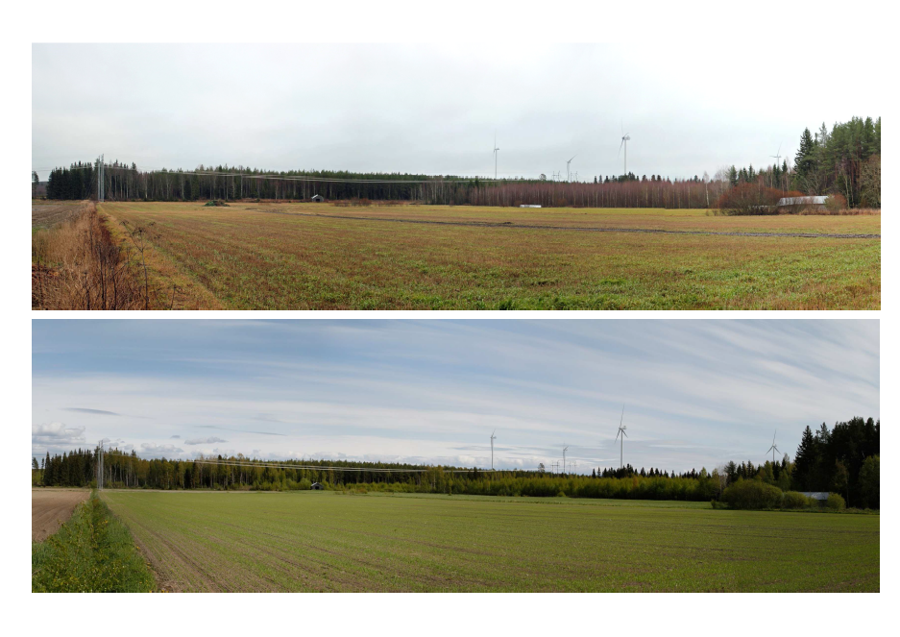
Tuulivoimaloiden näkyminen maisemassa
Esimerkki FCG:n tekemästä havainnekuvasta WindPro-ohjelmistolla ja muokkaamaton valokuva hankkeen toteutumisen jälkeen:
Hanke toteutettuna
Havainnekuva

Slide 21
Kiitos!

